Slide 1
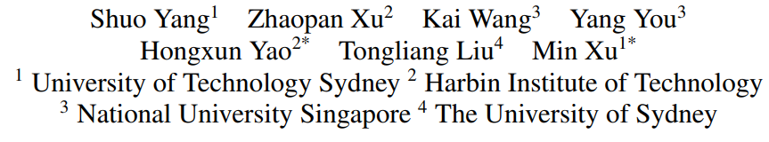
BiCro: Noisy Correspondence Rectification for Multi-modality Data via Bi-directional Cross-modal Similarity Consistency
2023
CVPR

Slide 2
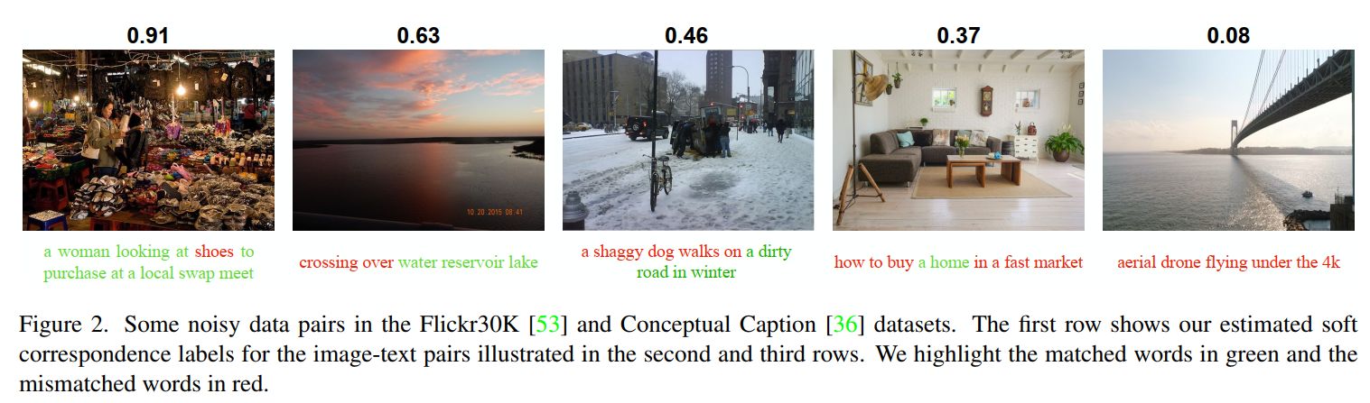
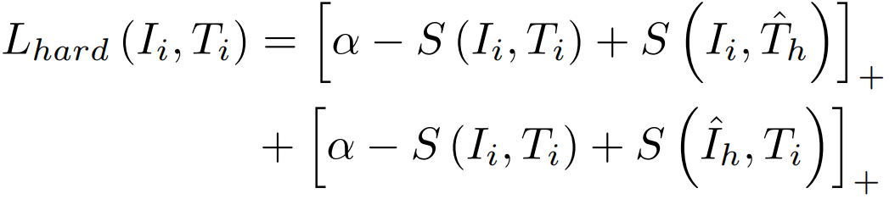
问题
因为在图文数据集中对图像的描述往往是非常主观的，这会导致跨模态学习过程中学习到了包含大量噪声的数据，从而会对模型的效果造成不好的影响。

Slide 3
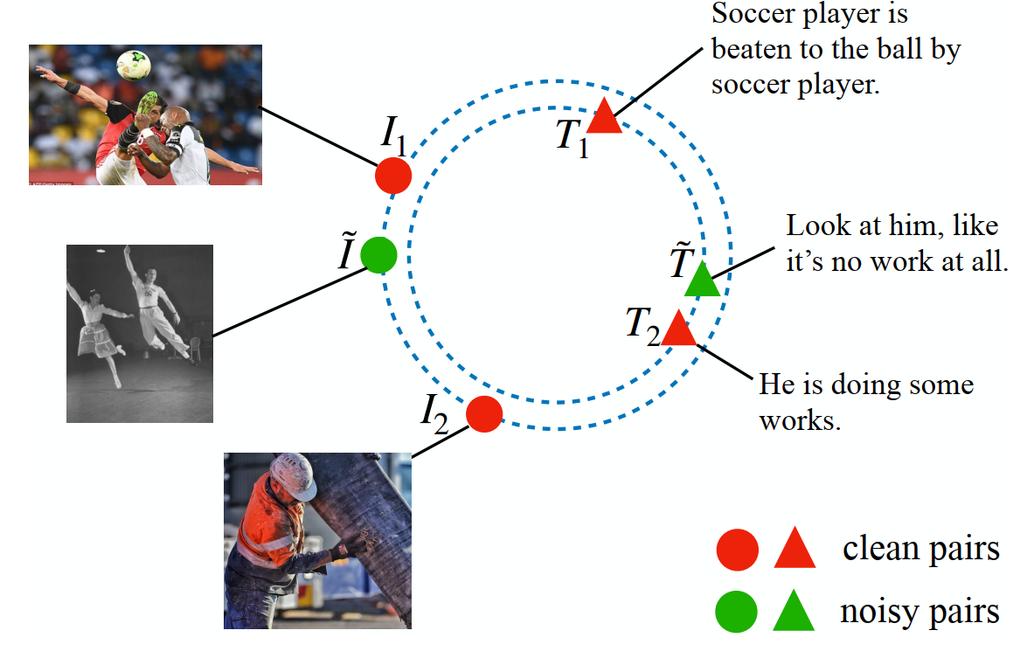
解决方案
提出一种软相关度的概念，来衡量图像文本之间的联系是否紧密，也就可以判断该样本数据干净的程度。为了计算软相关度，提出一个BiCro框架来计算软相关度。
思想基础
如果两个图片很相似，那么它们对应的文本描述也肯定很相似；
如果两个图片很相似，但是它们对应的文本描述不相关，这个数据样例就很有可能包含噪声。

Slide 4
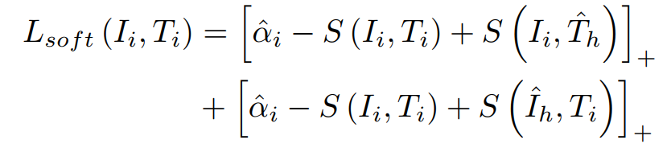

解决方案
提出一种软相关度的概念，来衡量图像文本之间的联系是否紧密，也就可以判断该样本数据是否是干净的数据，提出一个BiCro框架来计算软相关度。
整体步骤：
挑选干净的数据作为锚点
基于锚点数据使用BiCro计算噪声数据的软相关度
基于软相关度计算三元组损失中的margin并训练模型

Slide 5


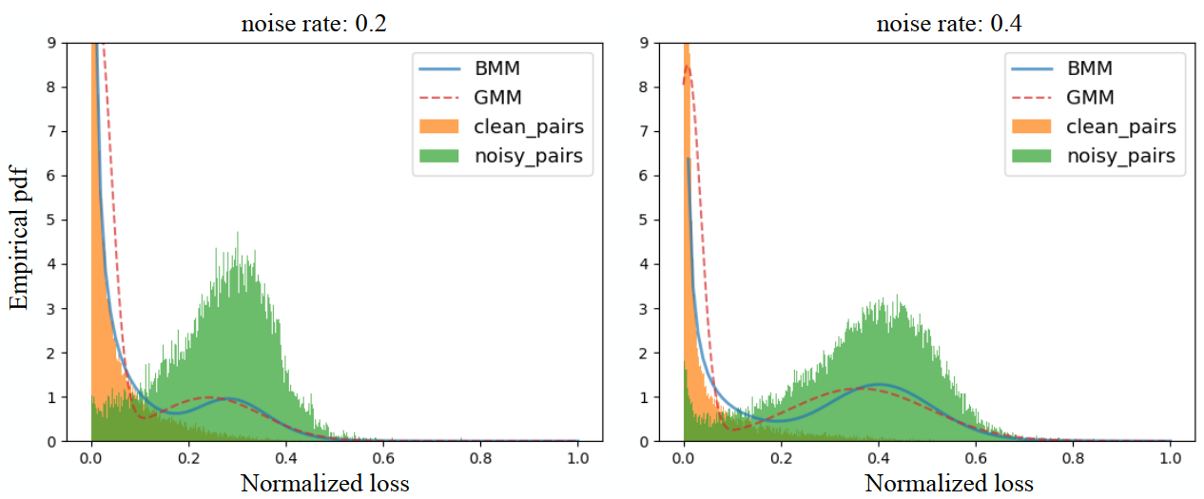

步骤一：干净数据的选择
有噪声的样本在训练初期会有更高的损失，而干净的数据在训练初期损失较低，因此可以利用每个训练样本的损失大小分布来识别干净的数据。
首先计算损失
而后采用beta mixture model (BMM) 来近似损失的分布，并基于归一化的损失得到概率密度函数
最后根据一些如下公式计算第 $i$ 个
样本是否是干净数据

Slide 6





步骤二：对于有噪声数据软相关度的计算
对于第 $i$ 个包含噪声的数据 ，首先在干净数据集中寻找与之最相似的干净的图像数据样本 ，
而后计算干净数据对和包含噪声的数据对之间 图像-图像，文本-文本 特征之间的距离的比值：
之后就可以计算包含噪声数据的软相关度大小：
训练损失：

Slide 7
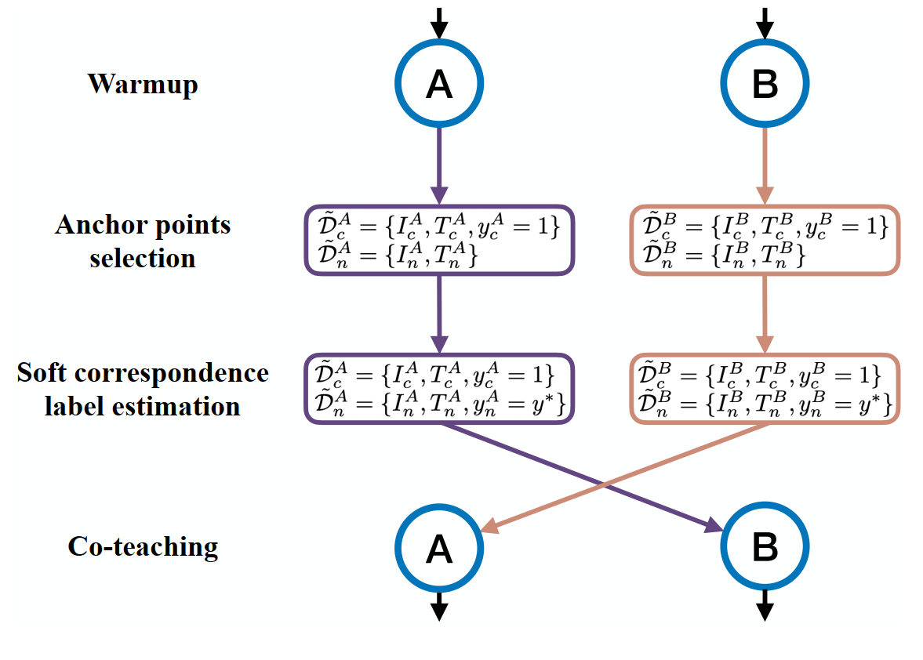
训练过程可能存在的问题与解决方案
因为在以往的一些研究中发现采用高置信度（低损失）的样本训练模型会导致严重的
Error accumulation problem
因此采用co-teaching 范式来减轻这种问题。
同时训练两个网络，采用相同的架构，但是训练时数据顺序会变化并且初始化有差异。
A网络经过warm-up后选取锚点并计算包含噪声数据的软相关度，将得到的数据送入模型B进行训练。

Slide 8
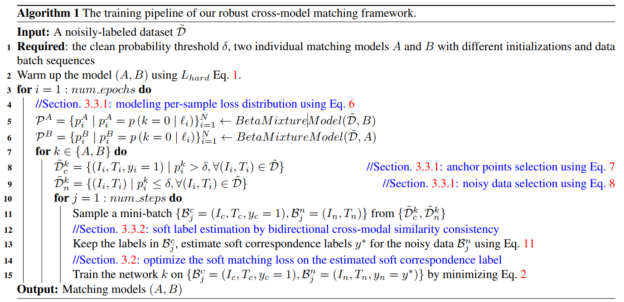
整体的训练Pipeline

Slide 9
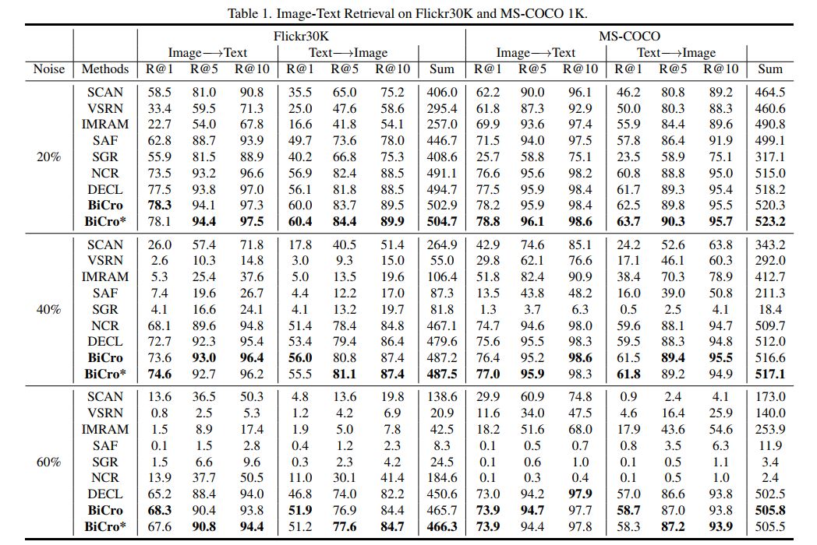
效果

Slide 10
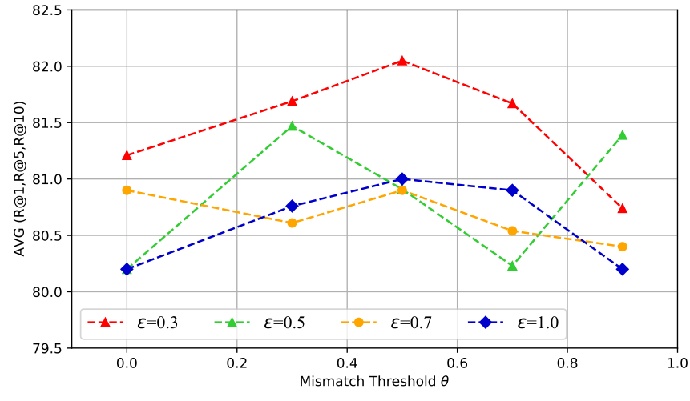
消融实验
表示参与到warmup过程的数据的比率
表示将软相关度设置为0的一个阈值

